Slide 1
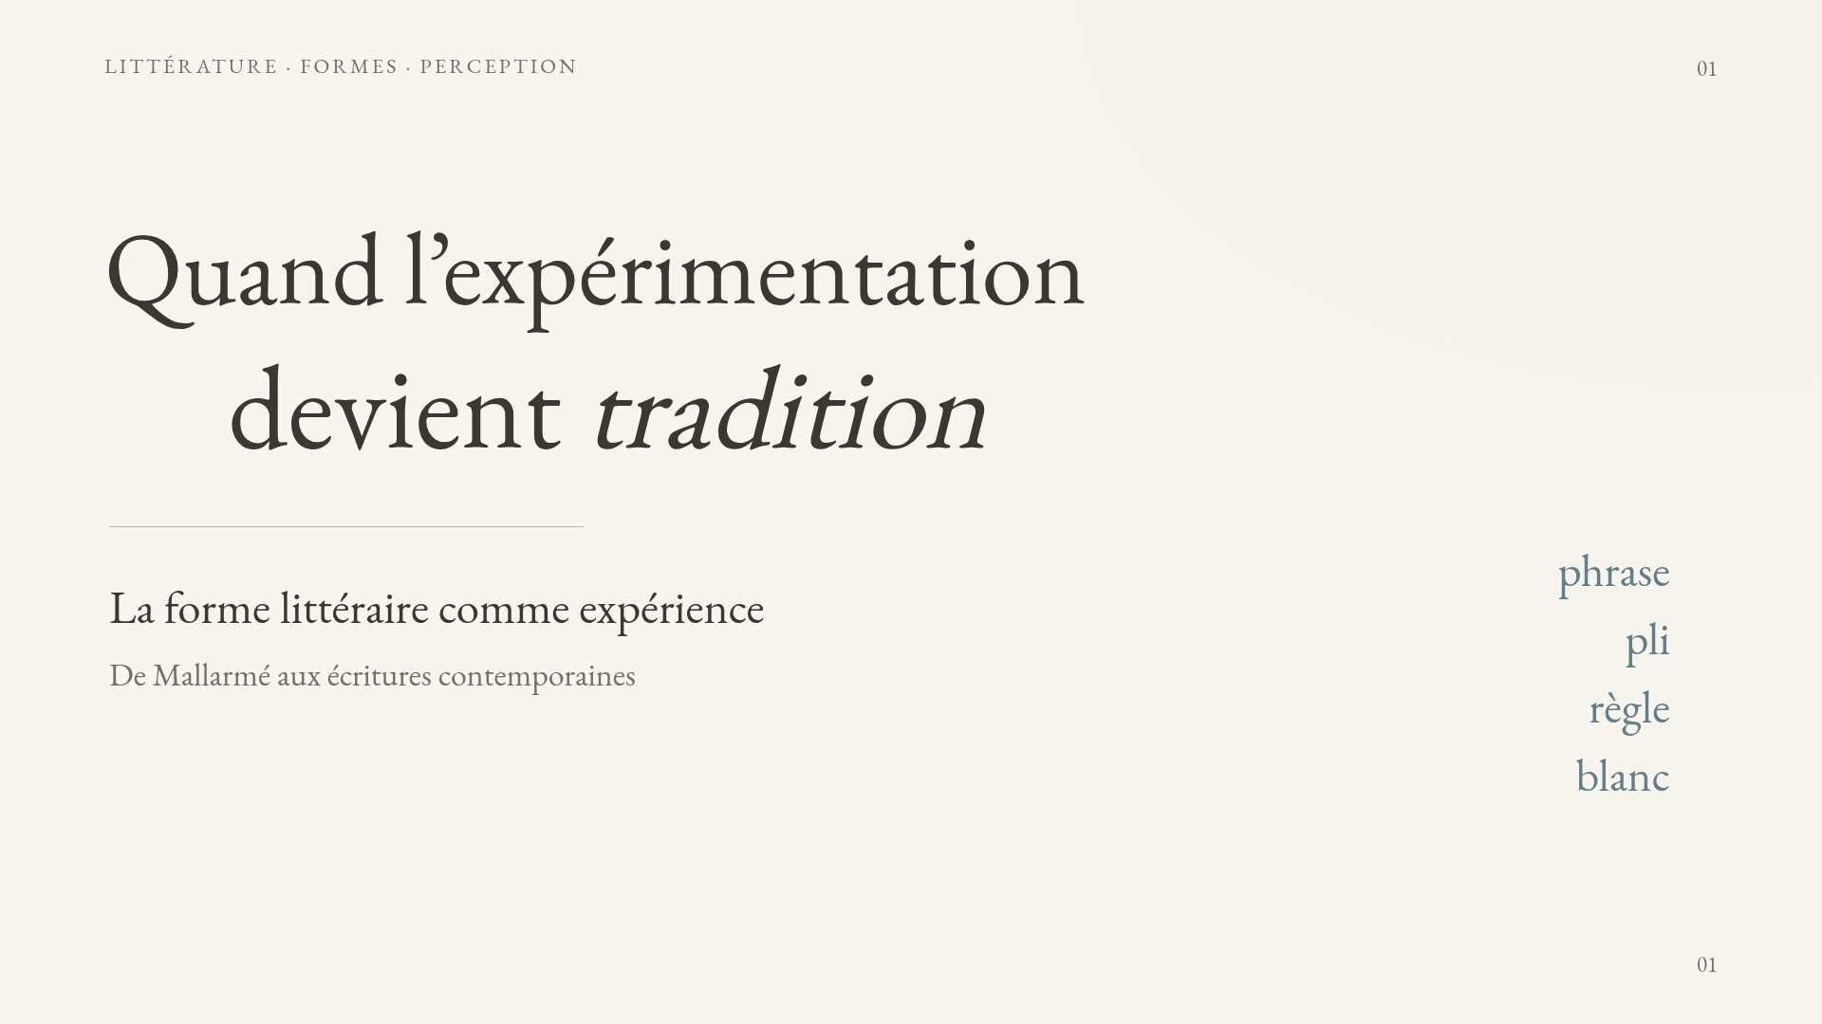
Notes:
Ouverture : comment une invention formelle devient-elle une manière de percevoir ? Le parcours reprend le propos du manuscrit sans attribuer à Anne Carson un prix Nobel non vérifié.

Slide 2
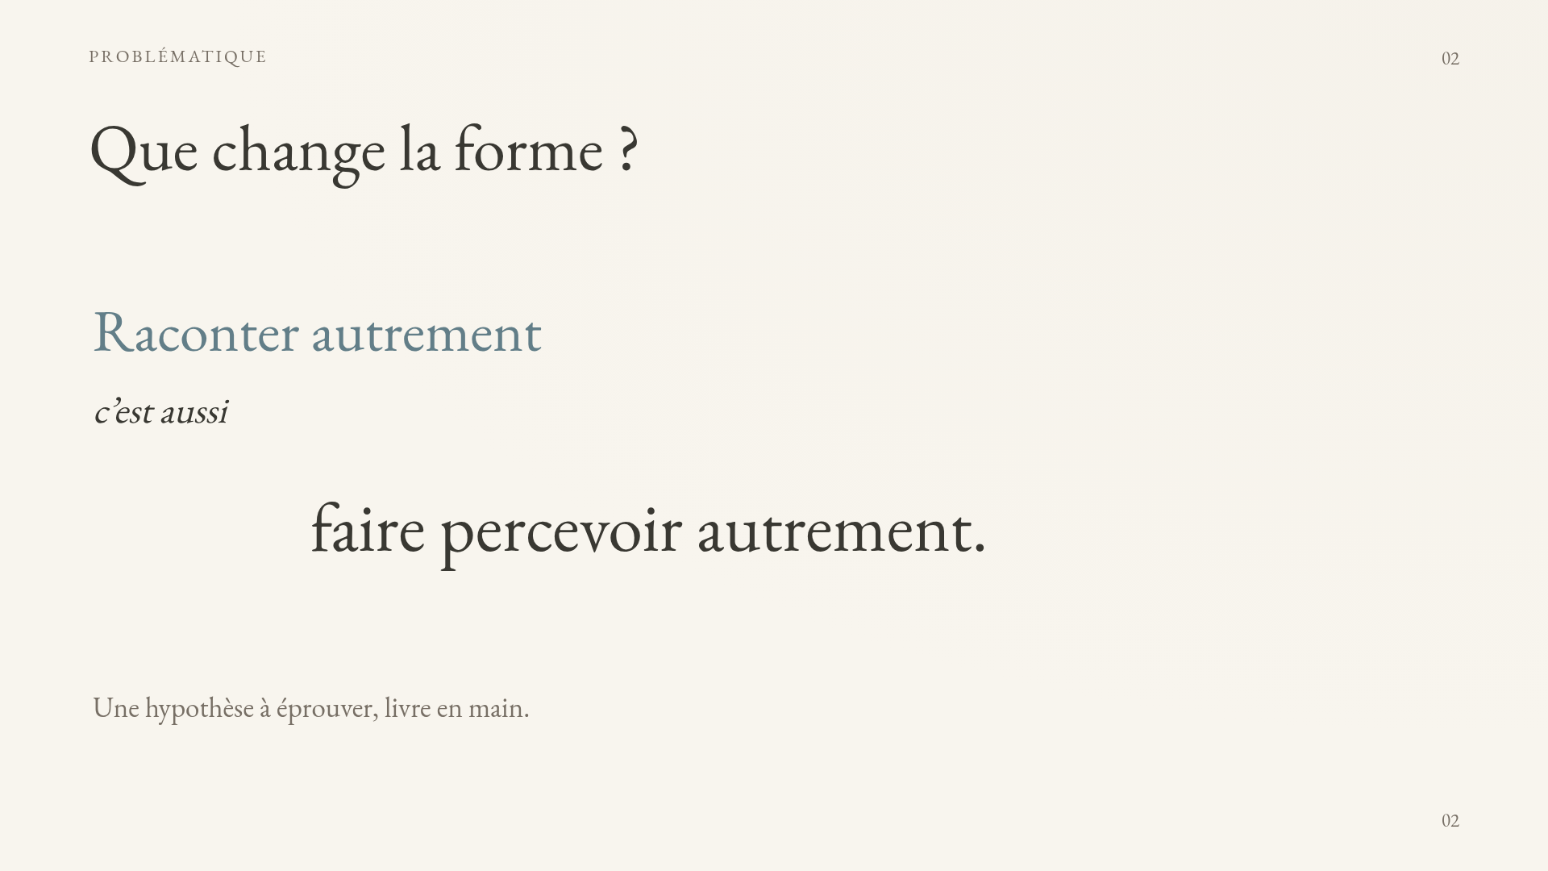
Notes:
Que change la forme ?

Slide 3
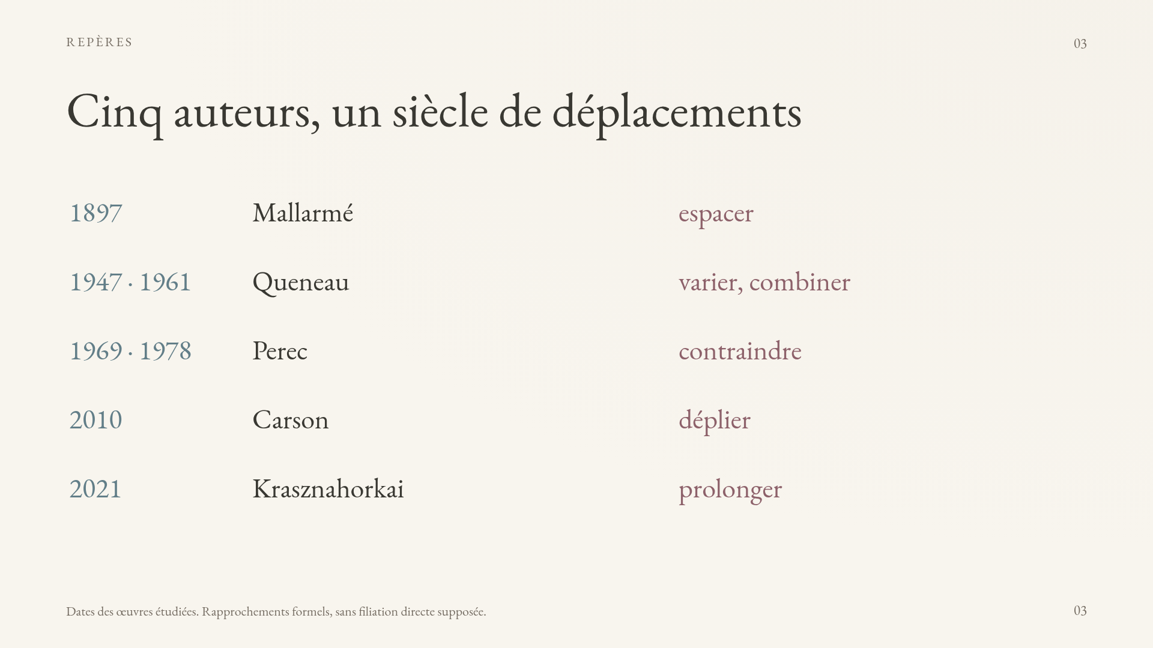
Notes:
Cinq auteurs, un siècle de déplacements

Slide 4
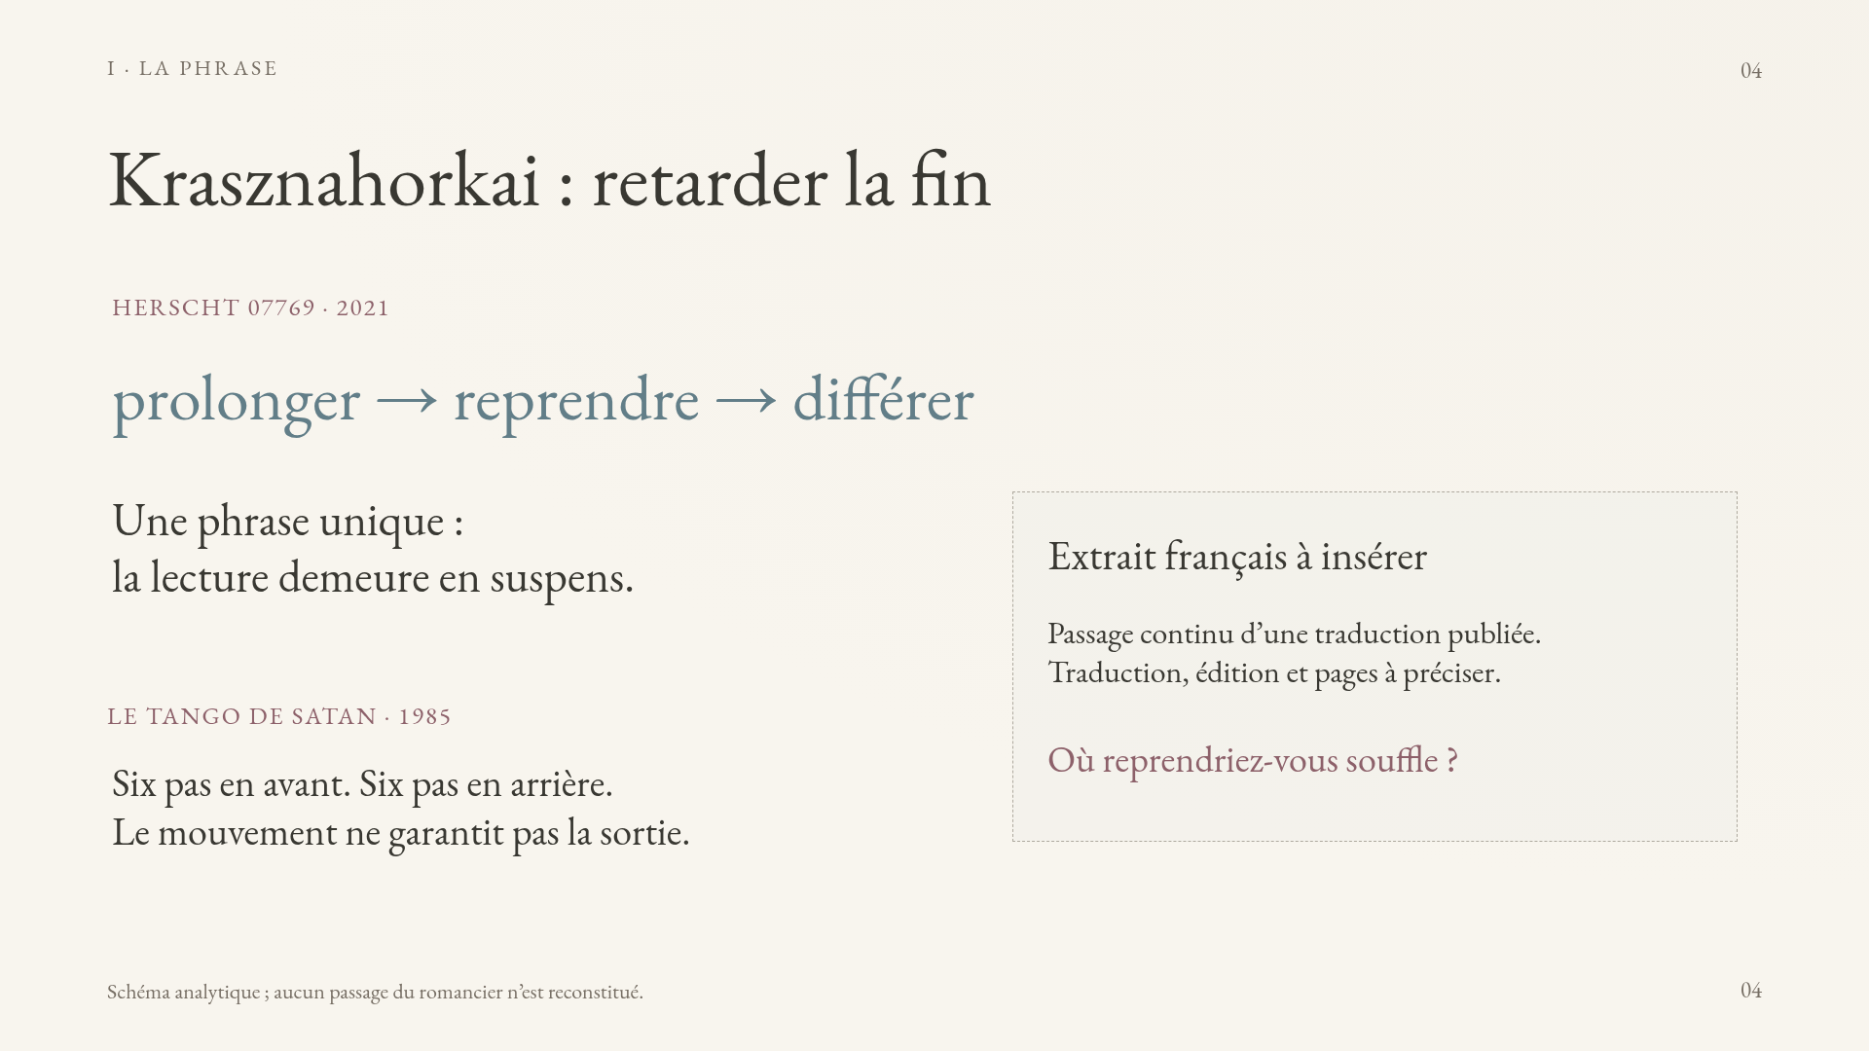
Notes:
Comparer la durée syntaxique de Herscht 07769 et le mouvement de retour du Tango de Satan. Insérer un extrait vérifié avant la séance, ou lire directement l’édition apportée. Nobel 2025 : information figurant dans le manuscrit. Le complément transmis attribue le Nobel 2026 à Anne Carson ; cette information n’a pas pu être vérifiée indépendamment sur le site officiel et n’est pas affirmée à l’écran.

Slide 5
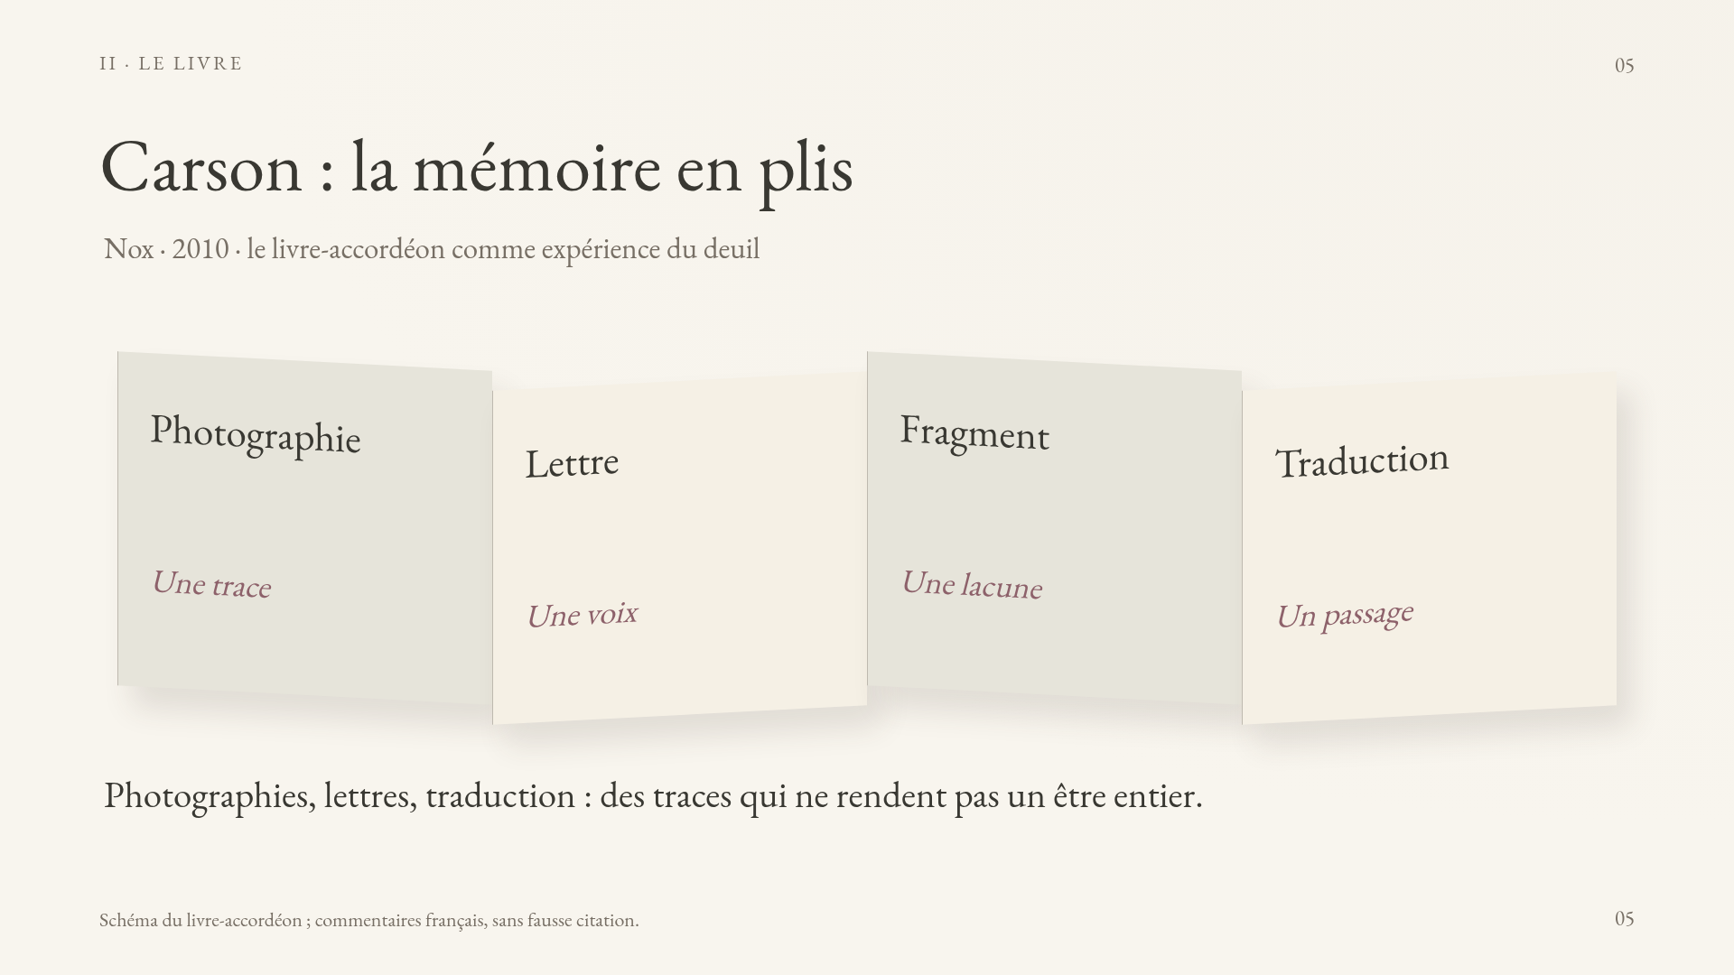
Notes:
Nox est consacré au frère disparu de Carson. Les photographies fournies comportent des textes anglais : elles ne sont pas projetées lisiblement pour respecter la consigne linguistique. Ouvrir un exemplaire matériel si disponible. Le complément de l’utilisatrice attribue à Carson le Nobel 2026 ; attribution non vérifiée indépendamment.

Slide 6
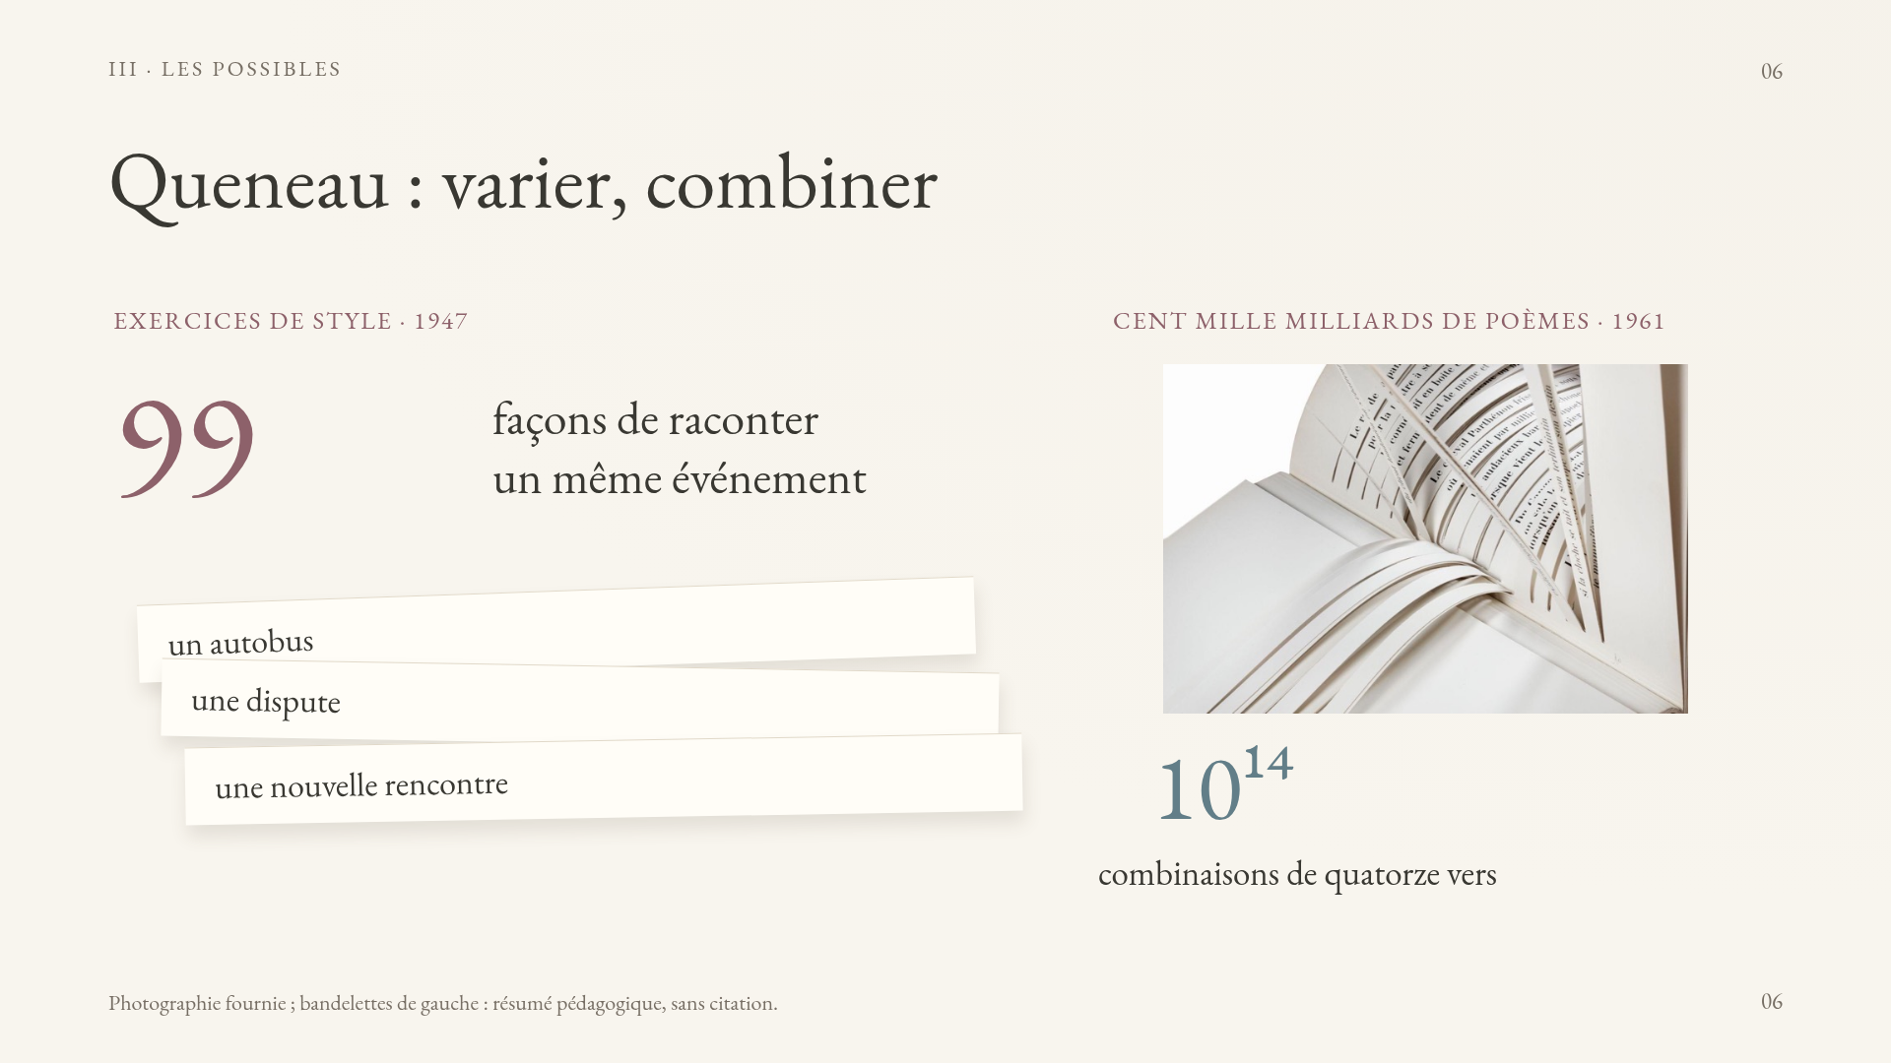
Notes:
Les 99 exercices sont des réécritures, pas 99 phrases. Dix sonnets dont les quatorze lignes correspondantes sont interchangeables produisent dix puissance quatorze combinaisons.

Slide 7
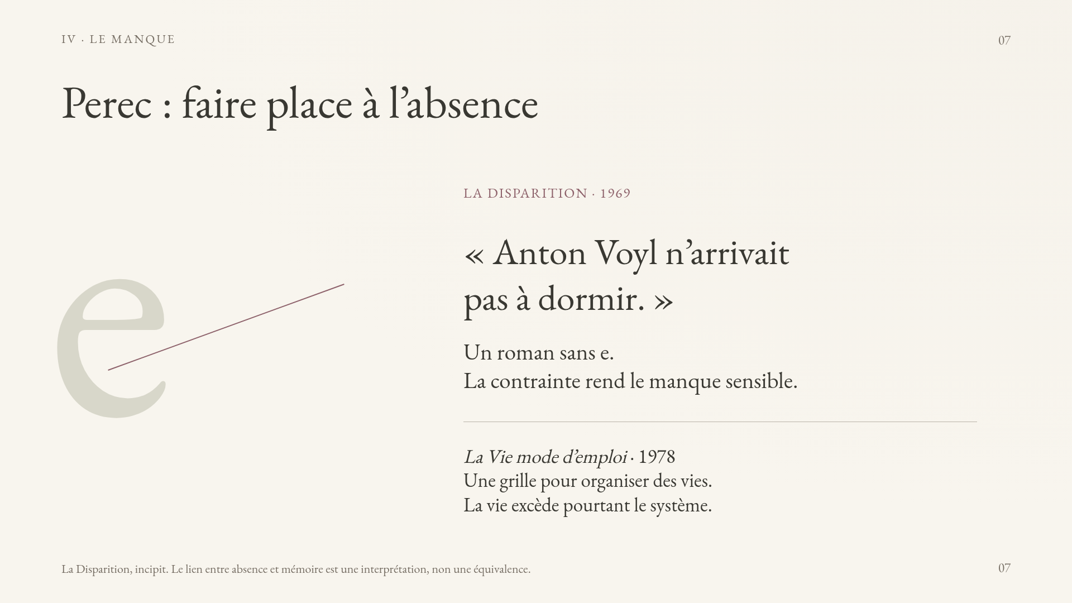
Notes:
Lire l’incipit réel. Ne pas réduire le lipogramme à une clé biographique. La Vie mode d’emploi mobilise une grille dix par dix et un parcours de cavalier ; les contraintes organisent le récit sans épuiser le réel.

Slide 8
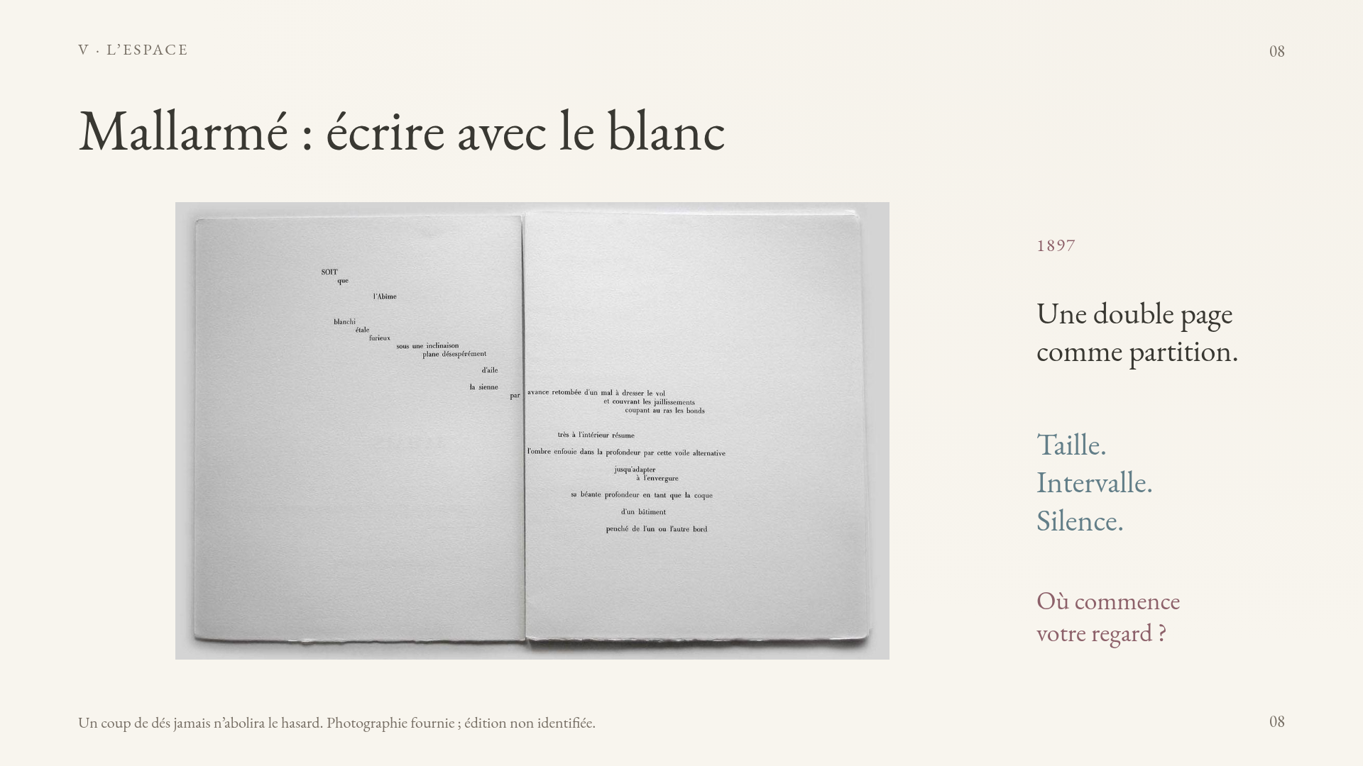
Notes:
Première publication en 1897 dans Cosmopolis ; publication en volume en 1914. La photographie n’est pas identifiée comme celle de l’édition originale. Faire suivre des yeux les groupes de mots avant de commenter.

Slide 9
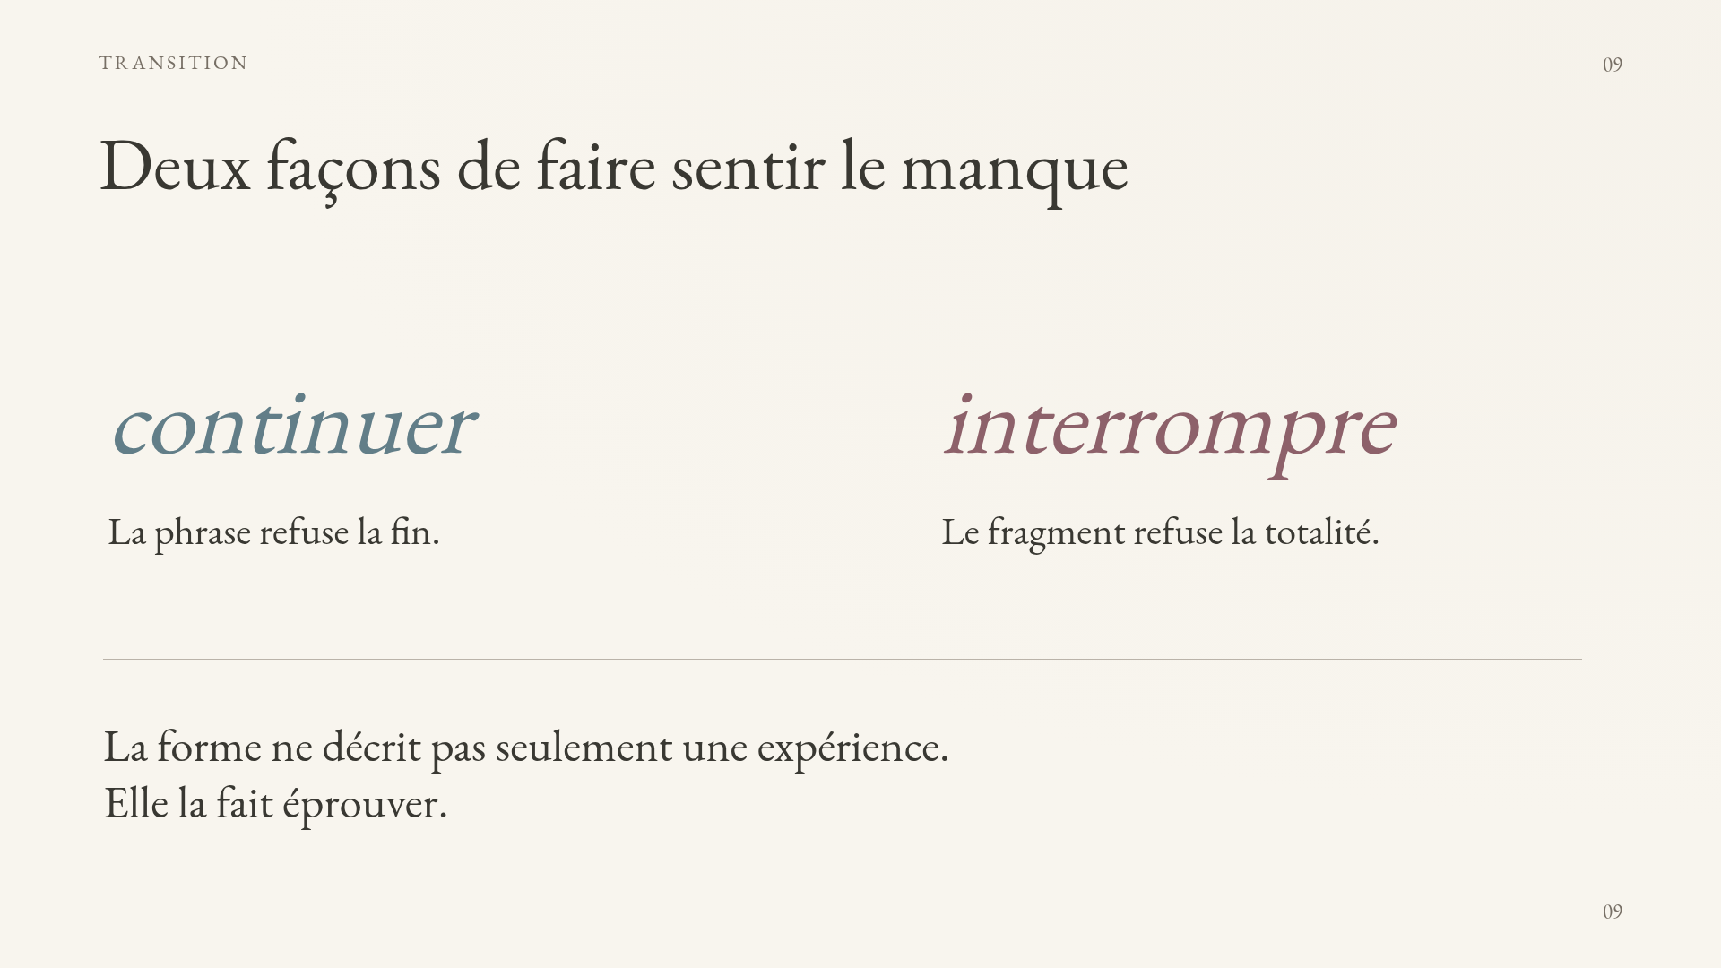
Notes:
Deux façons de faire sentir le manque

Slide 10
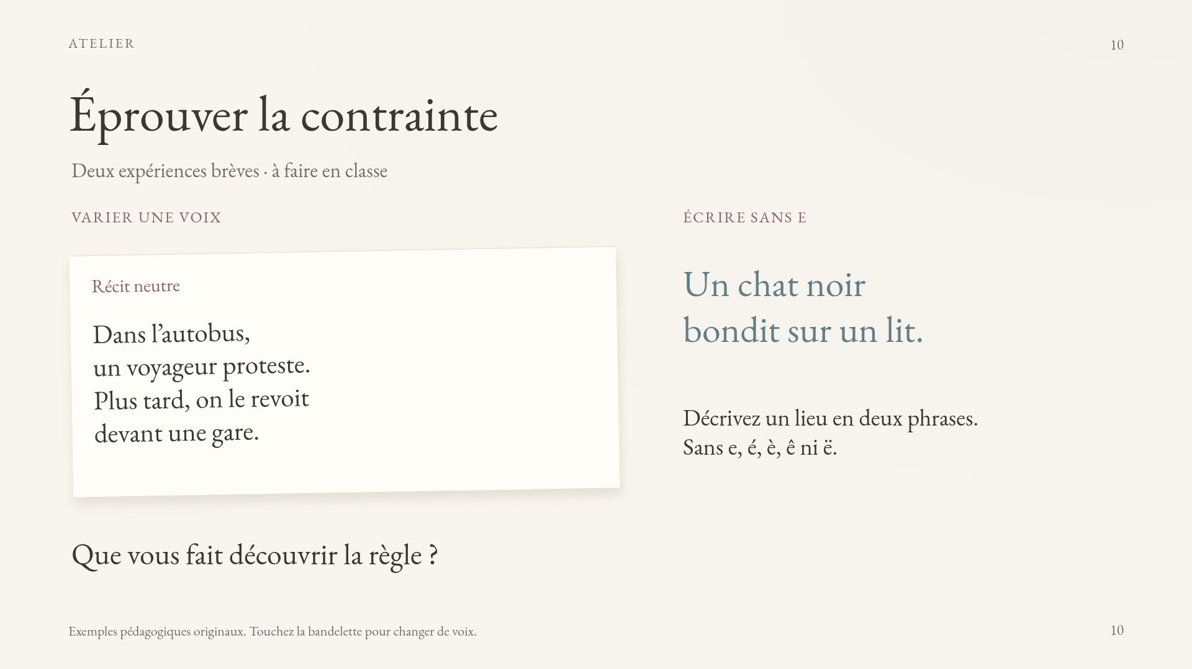
Notes:
Un clic change le texte de la bandelette dans la version HTML. Dans PowerPoint, faire proposer oralement d’autres formulations. La règle précise d’exclusion des e accentués est celle de cet exercice.

Slide 11
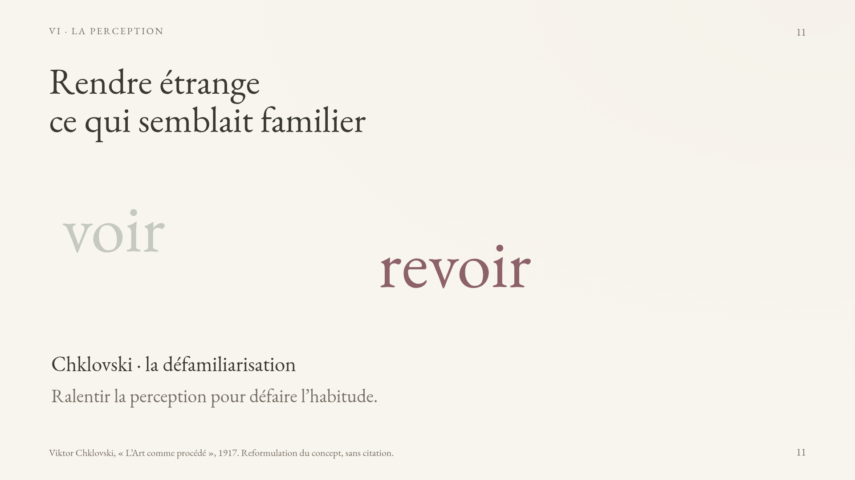
Notes:
Rendre étrange ce qui semblait familier

Slide 12
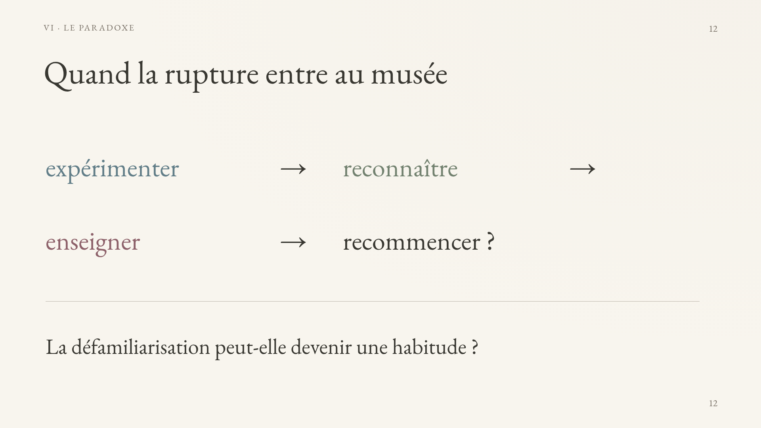
Notes:
Les formes expérimentales passent dans les programmes, les musées et les prix. La reconnaissance ne prouve ni leur épuisement ni leur valeur automatique.

Slide 13
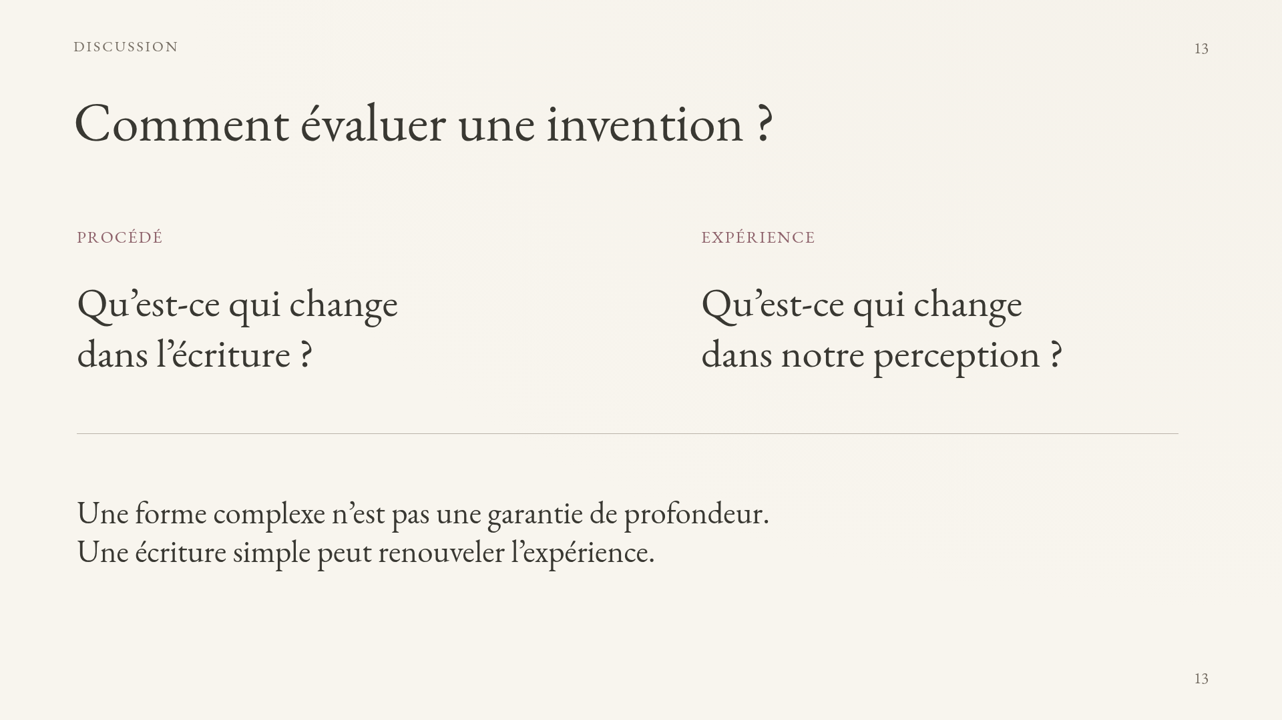
Notes:
Ouvrir le débat : une œuvre sans innovation technique immédiatement visible peut-elle rendre sensible une expérience neuve ? Inviter à justifier par un exemple de lecture.

Slide 14
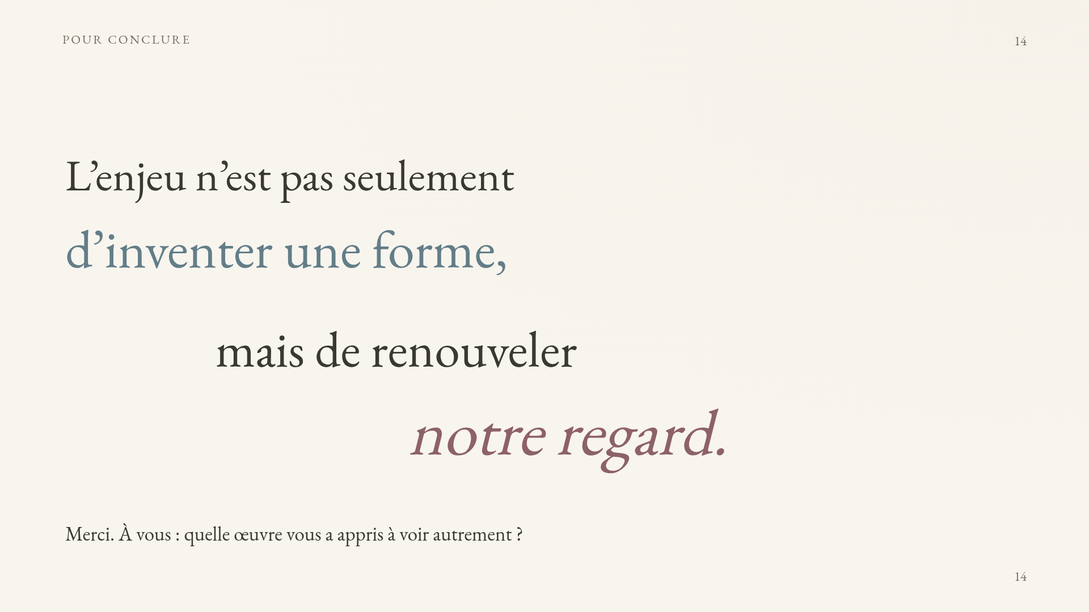
Notes:
Renouveler notre regard

Slide 15
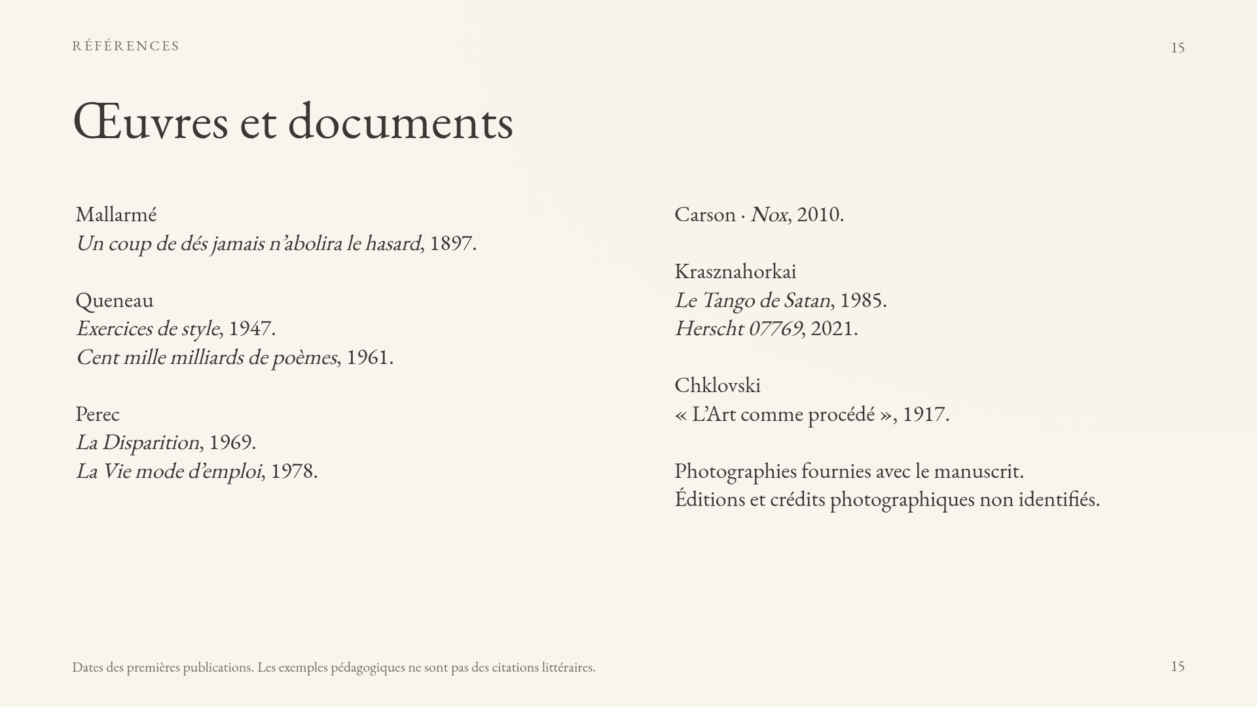
Notes:
Citation brève de Perec uniquement ; le poème est montré en photographie. Le passage de Herscht 07769 est réservé pour une insertion vérifiée. Nox est évoqué graphiquement, car les photographies lisibles comportent de l’anglais. Le manuscrit fourni et le complément sur le Nobel 2026 ne remplacent pas une vérification bibliographique.

